Slide 1
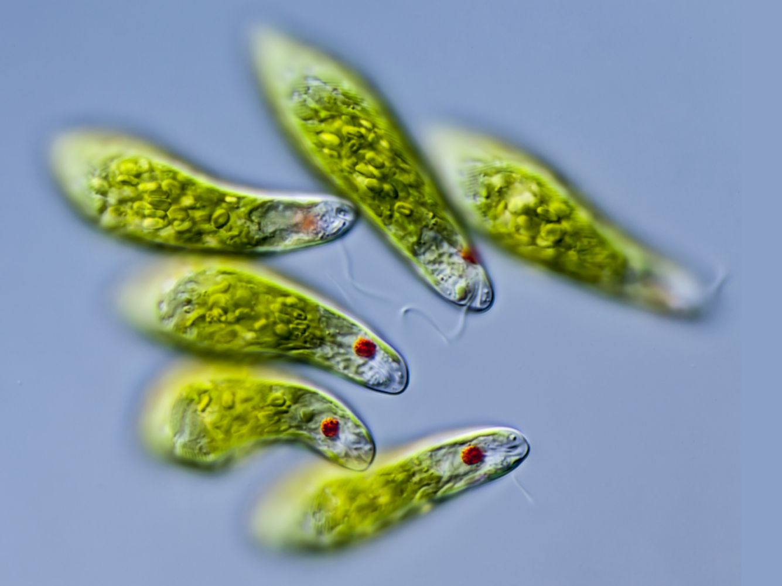
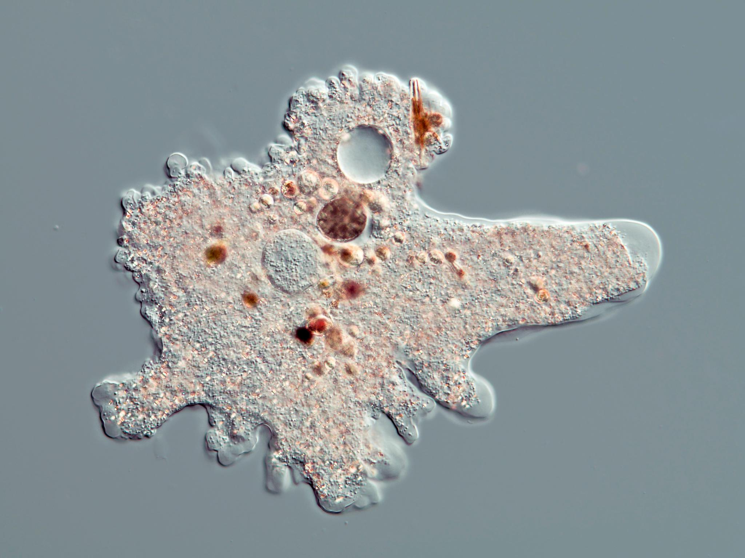
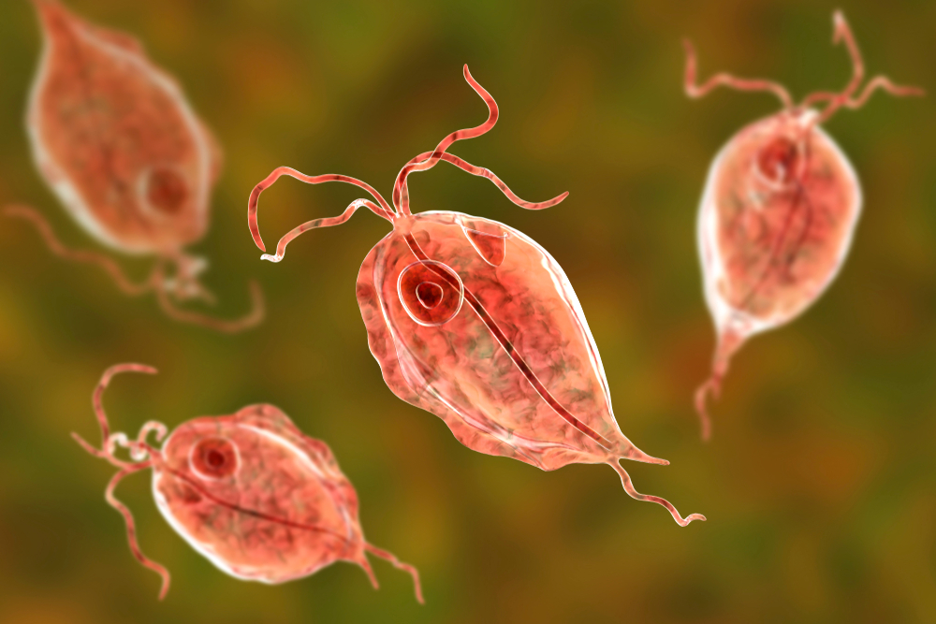
A PROTISZTÁK ORSZÁGA
I. RÉSZ
ZÁGONI IMOLA

Slide 2
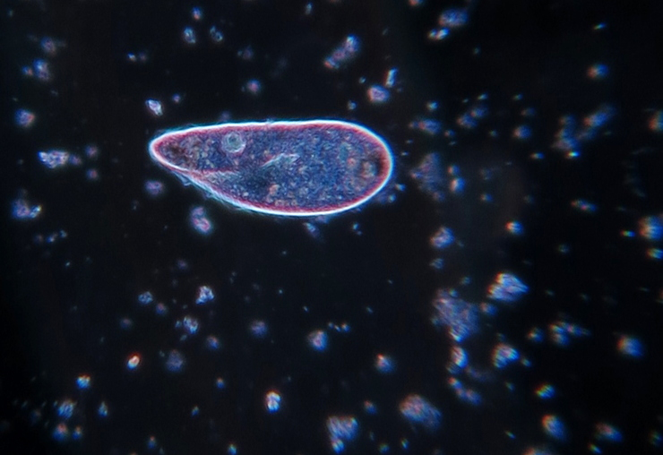
A PROTISZTÁK ORSZÁGA
Főleg egysejtű eukarióták tartoznak ide, de vannak telepesek is;
Nem prokarióták, nem gombák, nem állatok és nem is növények;
Több élőlénycsoport tartozik ide:
I. Véglények;
II. Moszatok;
III. Oomicéták;
IV. Mixomicéták;

Slide 3
A PROTISZTÁK ÁLTALÁNOS JELLEMZŐI
Van valódi sejtmaggal határolt sejtmagjuk (eukarióta sejttípus);
Vannak sejtszervecskéik;
Fénymikroszkóppal megfigyelhetők;
Élhetnek szabadon vagy paraziták;
Táplálkozásuk: autotróf (fotoszintézis) vagy heterotróf (kész szerves anyagokat fogyasztanak)
A fotoszintetizáló protiszták kloroplasztissal rendelkeznek;
Kettéosztódással szaporodnak;
Csillókkal, ostorokkal vagy állábakkal változtatják helyüket;

Slide 4
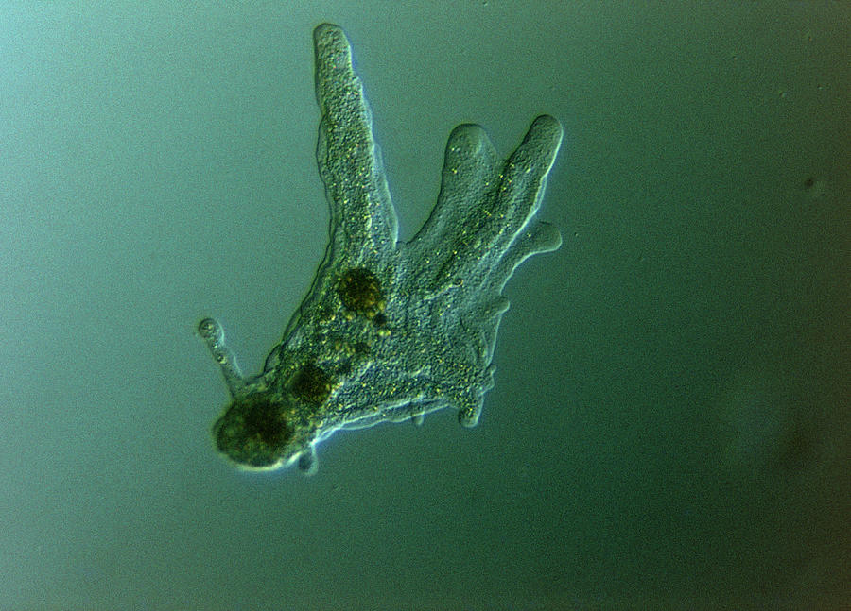
I. A VÉGLÉNYEK
Több csoportjuk van:
Ostorosok;
Spórások;
Csillósok;
Gyökérlábúak;

Slide 5
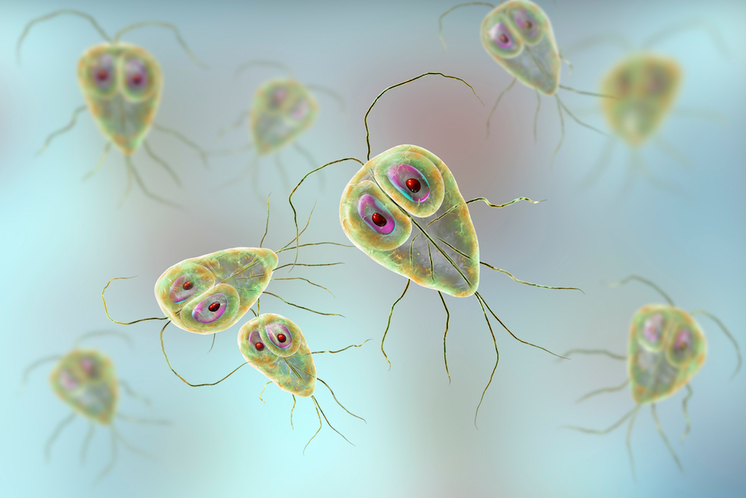
1. OSTOROSOK
Növényi ostorosok: zöldostoros (Euglena viridis) - fotoszintézisre képes;
Állati ostorosok: Giardia lamblia,Trypanosoma,
Trichomonas vaginalis;
A Giardia lamblia (epeféreg vagy körteképű
ostoros) a giardiasis betegséget okozza, szájon át
jut be vízzel vagy táplálékkal. A víz klórozása nem
pusztítja el, csak a víz felfőzése. Főleg gyermekeknél okoz tüneteket: hányás, fogyás, bűzös, zsíros széklet, fáradtság.

Slide 6
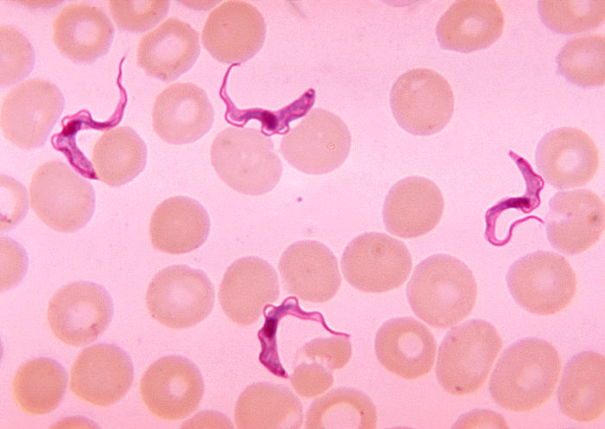
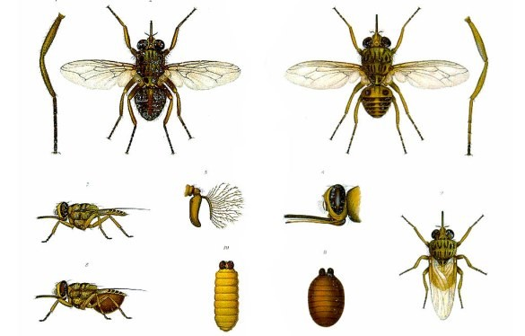
1. OSTOROSOK
Trypanosoma: gerincesek vérrendszerét támadják meg;
A Trypanosoma brucei gambiense: a cecelégy terjeszti, az ún. afrikai álomkórt okozza. Vérben és agy-gerincvelői folyadékban él;
Naponta 25.000 új eset;
Napi 100 haláleset;
Trypanosomák a vörös vértestek között

Slide 7
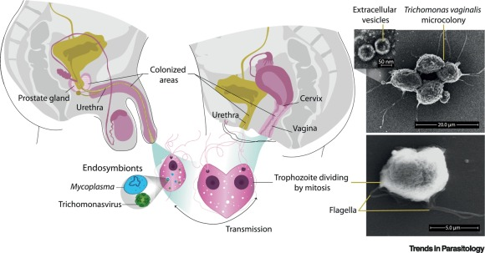
1. OSTOROSOK
Trichomonas vaginalis: a trichomoniázis a világ leggyakoribb nemi úton terjedő betegsége; hüvelyben, prosztatában, húgycsőben telepedik meg; férfiaknál tünetmentes lehet (esetleg égő, csípő érzés vizeléskor), nőknél habos, zöldes hüvelyfolyás, hüvelygyulladás, viszketés;
Trichomonas vaginalis fertőzés

Slide 8
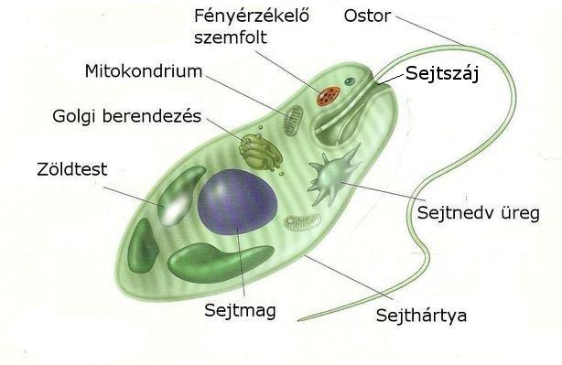
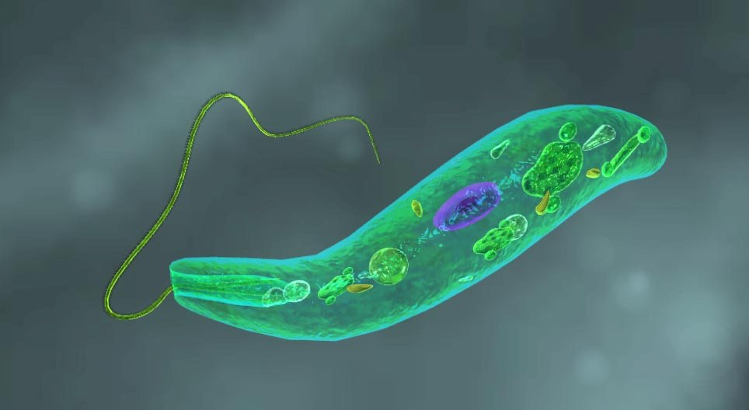
1. OSTOROSOK
A zöldostoros (Euglena viridis): szabadon él, vizes környezetben;
Táplálkozása mixotróf (fényben fotoszintézis, sötétben heterotróf);
Törzsfejlődéstanilag fontos, mivel a növény- és állatvilág közös ősének tartják;

Slide 9
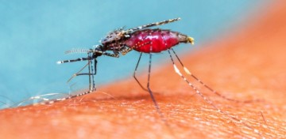
2. SPÓRÁSOK (SPOROZOA)
Kizárólag élősködők;
Nincsenek külső helyváltoztató szerveik (a parazitizmus miatt);
Teljes sejtfelületen veszik fel a tápanyagokat;
Kedvezőtlen körülmények között betokozódnak;
Pl. Toxoplazma gondii: terhes nőknél súlyos magzatkárosodást okoz, macskától kapja el az ember (toxoplazmózis);
Plasmodium malariae: maláriát (mocsárláz) okoz, az
Anopheles szúnyog terjeszti; a vörös vértestekbe jutnak,
azok szétesését okozzák; ismétlődő magas láz jellemzi;

Slide 10
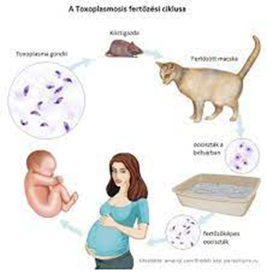
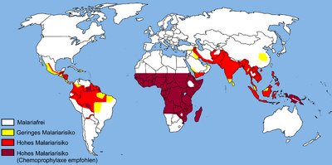
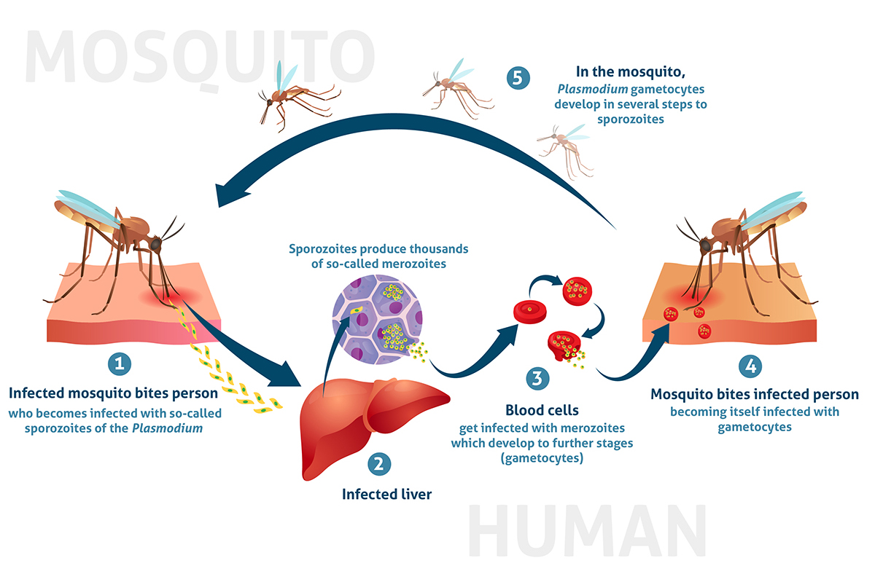
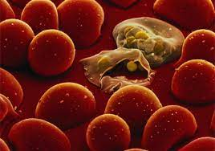
A malária elterjedése
Malária fertőzés
A toxoplazmózis fertőzési ciklusa

Slide 11
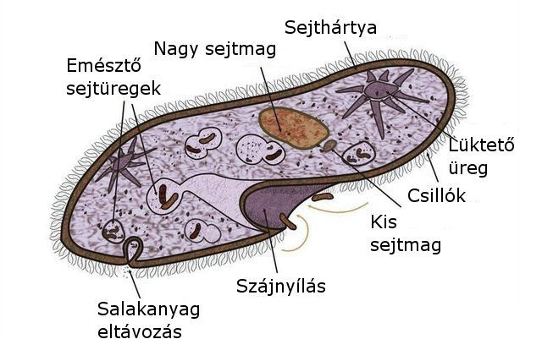
3. CSILLÓSOK
A legfejlettebb véglények (magasabbrendűek);
Ide tartozik a papucsállatka (Paramecium);
Sejtszáj és sejtgarat;
Kis- és nagy sejtmag;
Két lüktető vakuólum;
Osztódás vagy ivaros szaporodás (kis
sejtmagjuk kicserélése - konjugáció;
Édesvizű állóvizekben élnek;
A tengeri fajok helyhezkötöttek:
- Pl. Stentor sp. és Vorticella sp.;
A papucsállatka

Slide 12
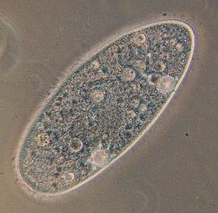
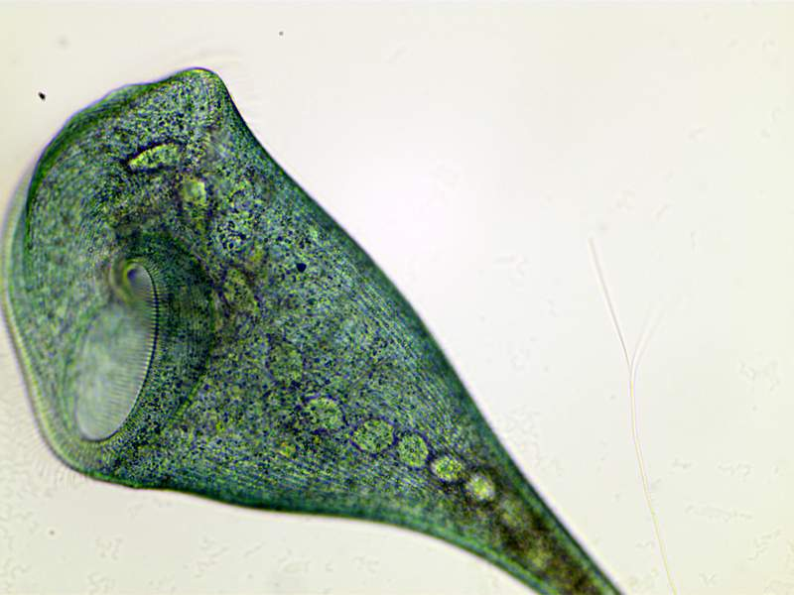
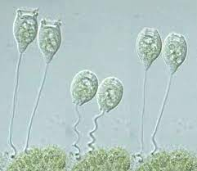
Stentor vagy kürtállatka
Paramecium
Vorticella vagy harangállatka

Slide 13
4. GYÖKÉRLÁBÚAK (RHIZOPODA)
Állábakkal mozognak; szabadon élők vagy élősködők;
Ide tartozik az amőba (Amoeba proteus) és a vérhasamőba;
Alakjuk az állábak miatt változó; az amőba heterotróf, szabadon élő véglény;
Az Entamoeba hystolitica vérhast okozó heterotróf parazita; a vastagbélben élősködik; tünetei: gyakori nyálkás, véres széklet;
Ide tartoznak a sugárállatkák és a likacsosházúak (tengeriek);
A sugárállatkáknak (Radiolaria) kovás vázuk van, zöldalgákkal élnek szimbiózisban;
Sugáralakú állabaik áthatolnak a vázon;
A likacsosházúak (Foraminifera): meszes vázuk van; ők a Kréta korszak névadói, belőlük készül a hagyományos (bányászott) írókréta;

Slide 14
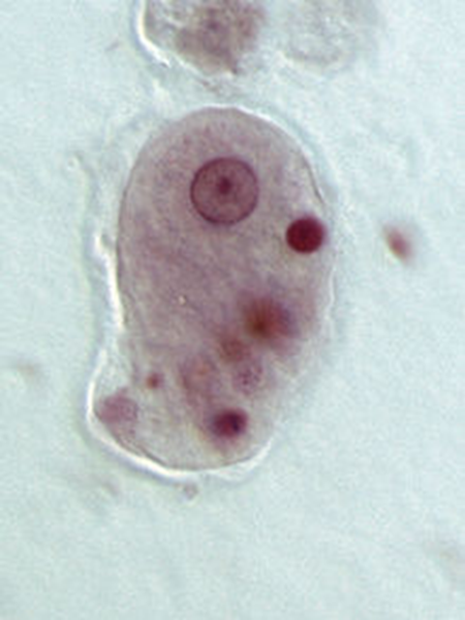
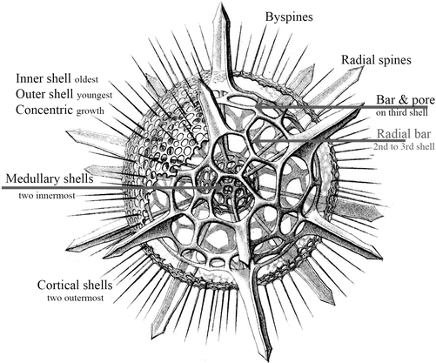
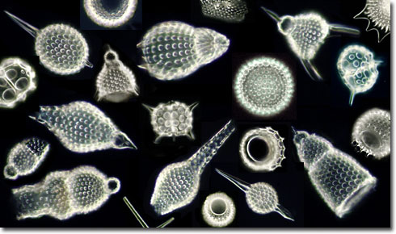
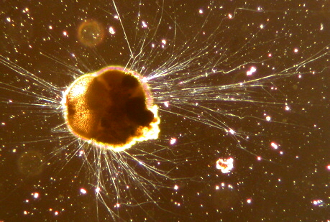
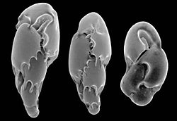
A sugárállatkák - Radiolaria
Entamoeba hystolitica (vérhasamőba)
A likacsosházúak - Foraminifera

Slide 15
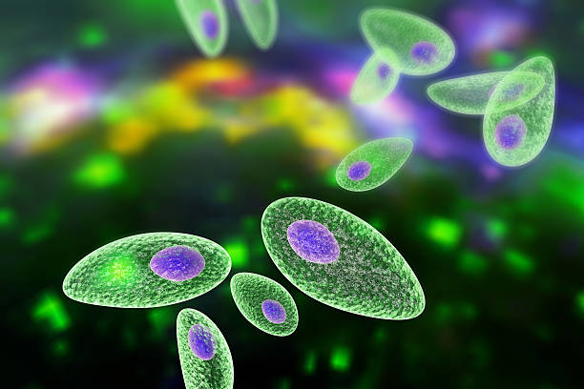
KÖSZÖNÖM A FIGYELMET!

